Slide 1

SEIS
OBJETIVOS COMPARTILHADOS
Webinar GTA Regional – ESA
Compartilhando práticas e estratégias promissoras do GTA que funcionaram em Moçambique
Março de 2023

Slide 2
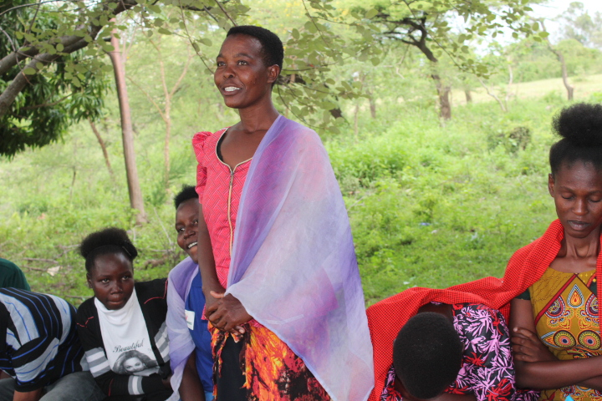
Membros da comunidade participam de actividades como parte de um programa transfronteiriço para acabar com as unioes prematuras no Quênia e na Tanzânia
Garotas, não noivas / David Owino
África Oriental e Austral: Acção colectiva de transformação do género para abordar as Unioes prematuras– Lições aprendidas com Moçambique
Notes:
Berta
Depois de dar as boas-vindas a todos (dar as boas-vindas a todos de toda a África Oriental e Austral e mencionar que a tradução para o inglês está disponível)
Peça a todos que se apresentem no chat (nome, nome da organização e país de origem)
Mencione os objetivos do webinar.
Este webinar será um espaço para:
aprender sobre:
Promoção de Chave GNB para GTA
Próximos passos: reflexões da Coalizão Nacional e GNB
Aprenda – o que são abordagens transformadoras de gênero com exemplos de melhores práticas.
Aprenda – com evidências – por que a ação coletiva transformadora de gênero é necessária para acelerar o progresso para acabar com o casamento infantil com foco particular em Moçambique.
Construir uma compreensão compartilhada do que significa 'transformador de gênero' e os elementos centrais necessários para programas e defesa de transformação de gênero.
Ouça sobre uma jornada de transformação de gênero que fizemos este ano com o CECAP em Moçambique, juntamente com o UNICEF, para desenvolver habilidades e práticas transformadoras de gênero.
Compartilhe com você nossos materiais de aprendizagem desenvolvidos durante a jornada do GTA.
Convido você a compartilhar suas dúvidas e seu aprendizado e experiência e por fim
Se você é membro de uma parceria ou coalizão nacional GNB, nós o convidamos a considerar se você está pronto para uma jornada transformadora de gênero para catalisar mudanças transformadoras em escala como líderes nos movimentos nacionais em seu país.
Bem-vindo Nerida para comentários de boas-vindas.
Chame o representante do governo para suas observações.
Assuma os comentários posteriores e mencione que, após o webinar, uma gravação da sessão, as principais conclusões e recursos serão compartilhados por e-mail
Percorra a agenda e entregue a Eunice.
Resumo da ordem do dia:
Um instantâneo do progresso em CM e direitos das meninas e mulheres
Defendendo a ação coletiva transformadora de gênero, o que isso significa e o que é necessário.
A Chamada à Ação para um progresso acelerado em CM na África e um exemplo do impacto da ação coletiva transformadora de gênero.
Introdução a uma jornada transformadora de gênero para fortalecer habilidades, conhecimento e liderança do GTA com a oportunidade de ouvir 3 viajantes do GTA nessa jornada.
Tempo para perguntas e respostas (ao final. Ativaremos o som daqueles que indicarem que desejam falar, para fazer perguntas usando o botão de perguntas e respostas na parte inferior da tela)
Entregue a Eunice
Durante as apresentações, monitore o bate-papo em busca de perguntas e anote-as para que possam ser respondidas.
Depois que todos os membros do painel terminarem a sessão, assuma e lidere a sessão de perguntas e respostas, pedindo às pessoas que levantem as mãos e minha colega Noleen pode ativar o som para fazer suas perguntas.
Depois de cerca de 2 ou três pessoas fazerem suas perguntas, leia as perguntas que você tirou do bate-papo e designe as pessoas para responder (eu ou o Chefe da África para Girls Not Brides ), os defensores de gênero ou qualquer membro da equipe se a pergunta é dirigido a eles.
No final da sessão de perguntas e respostas
Diga o seguinte:
Por favor, responda à enquete de feedback que foi compartilhada.
Após o webinar, uma gravação da sessão, os principais tópicos e recursos serão compartilhados por e-mail.
O Guia de facilitação publicado está vinculado ao chat.
O Relatório GTA de Moçambique publicado foi publicado em Site Girls Not Brides .
Obrigado a todos por terem vindo e encerre o webinar.

Slide 3
Interpretação
português - Esta sessão será apresentada em inglês e português . Para acessar os serviços de interpretação simultânea, clique no ícone do globo na barra inferior do seu monitor e selecione a sua língua preferida (inglês, espanhol, francês, português ou versão original) .
INGLÊS - Esta sessão terá apresentações em inglês e português . Para acessar a tradução simultânea, clique no ícone do globo na barra inferior da tela e selecione o idioma de sua preferência (inglês, espanhol, francês, português ou sem tradução).
Notes:
Berta
Por favor, escreva na caixa de chat (de preferência em português ou inglês!)
Por favor, use também a caixa de bate-papo para postar perguntas ou experiências que você gostaria de compartilhar. E se você tiver uma pergunta para um de nossos membros do painel, por favor, coloque o nome dele.

Slide 4
O que significa
“acção colectiva transformadora de género”?
Por que é uma missão crítica?
Notes:
O que significa ação coletiva transformadora de gênero? Por que é de missão crítica?
Então, por que a ação coletiva transformadora de gênero é necessária para acelerar o progresso para acabar com o casamento infantil?
O que queremos dizer com 'GTA'?
O que as evidências mostram que é necessário, quais são os elementos centrais para a programação do casamento infantil para transformar relações desiguais de poder, transferir poder e recursos para que as meninas em toda a sua diversidade possam escolher se, quando e com quem se casar?
Às vezes é mais fácil entender por que algo é importante descrevendo o que acontece se você não fizer isso. Então, quais são alguns exemplos de formas de trabalho, programas ou advocacy que não estão fazendo um GTA?

Slide 5
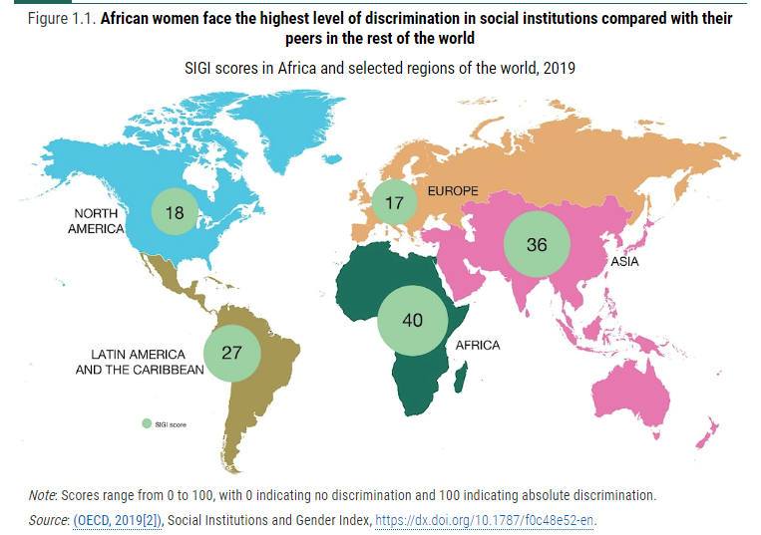
As mulheres africanas enfrentam os mais altos níveis de discriminação no mundo
Notes:
Eunice
As mulheres africanas enfrentam os mais altos níveis de discriminação no mundo
O mapa é um instantâneo das pontuações do SIGI para diferentes regiões do mundo
SIGI é o Índice de Instituições Sociais e Gênero, e mede a discriminação profundamente enraizada e os obstáculos enfrentados por mulheres e meninas em diferentes regiões do mundo.
As pontuações agregam dados em nível de país do Índice de Instituições Sociais e Gênero, que analisa leis, normas e práticas sociais – incluindo casamento infantil – para medir a discriminação de gênero.
Quanto maior a pontuação, maior o nível de discriminação
A pontuação mais alta de 40 sugere que as mulheres africanas experimentam alguns dos níveis mais altos de discriminação do mundo, incluindo baixos níveis de poder de decisão na família.
O baixo poder de decisão, especialmente quando agravado pela pobreza e pela crise, significa que poucas meninas podem escolher se, quando e com quem se casar.

Slide 6
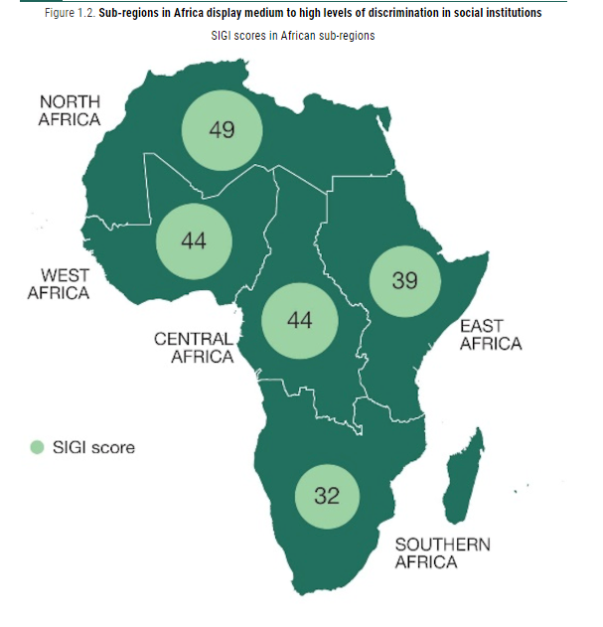
SIGI Regional para África
Notes:
Eunice
SIGI na África.
A África Austral apresenta-se melhor, com um nível médio de discriminação e uma pontuação global de 32 em comparação com as outras sub-regiões africanas, e a África do Norte com a pior pontuação. No entanto, esse número é quase o dobro da média global.
A África Oriental está apenas um ponto abaixo da pontuação média do SIGI para a África.

Slide 7
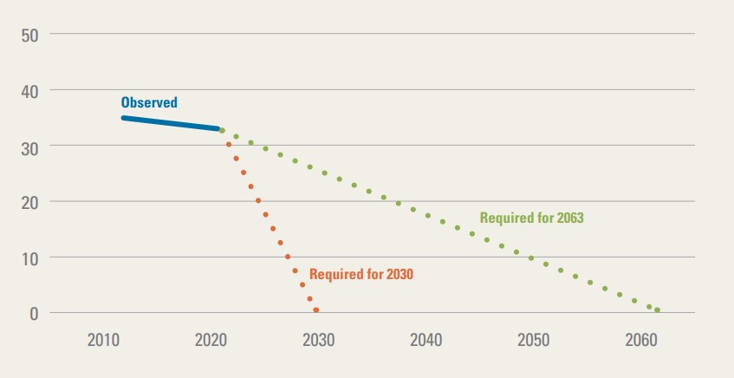
Para acabar com as uniões prematuras até 2030, a África precisa acelerar os esforços
Prevalência de casamento infantil
ODS 5.3
Agenda da União Africana 2063
Notes:
Eunice
Para acabar com as unioes prematuras, é necessária a aceleração do esforço e da mudança.
A linha azul mostra a prevalência do casamento infantil na África.
As linhas pontilhadas vermelha e verde mostram a rápida aceleração necessária para alcançar zero casamento infantil até 2030 e 2063.
A prevalência global de casamento infantil é de 19%. Como uma prevalência média agregada de casamento infantil em toda a ESA é de 32%
A menos que o progresso seja acelerado, o fim do casamento infantil pode não ser alcançado até 2063, conforme estabelecido na Agenda da União Africana 2063. Isso significaria que as meninas na África continuariam a ter acesso limitado aos direitos, conforme mostrado nas pontuações do SIGI.
Acelerar o progresso significa ação transformadora de gênero em escala e em vários níveis.
O gráfico é de Towards Ending Harmful Practices in Africa: Uma visão geral estatística do casamento infantil e da mutilação genital feminina , UNICEF, Nova York, 2022.
https://data.unicef.org/resources/harmful-practices-in-africa/

Slide 8
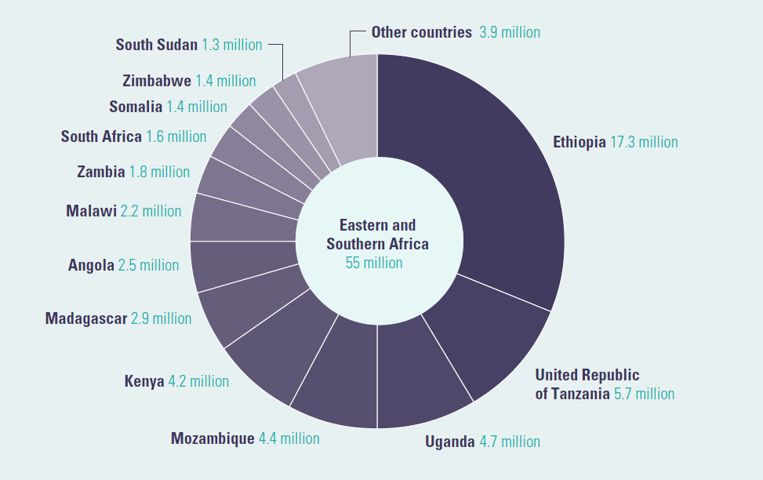
Prevalência das uniões prematuras: África Oriental e Austral
Notes:
Eunice
Notas faladas
A África Oriental e Austral é o lar de cerca de 50 milhões dos mais de 130 milhões de noivas infantis na África, com variações na prevalência conforme mostrado no diagrama.
Destes, 4,4 milhões vivem em Moçambique. Moçambique também tem a maior prevalência de Casamento Infantil na região, com 53%.
Dois dos países com maior prevalência situam-se nesta região (Moçambique e Sudão do Sul)
A prevalência do casamento infantil na África diminuiu em 2015 (quando registrado para um período de 25 anos, 1990-2015), mas apenas ^{1/5} . No entanto, como vimos, a prevalência variada entre os países continua a contribuir para essa redução lenta e alta prevalência.
A prevalência geral está diminuindo, mas não rápido o suficiente; declínios lentos + crescimento populacional acentuado significam que o número de noivas infantis na África está aumentando; e até 2050, pode haver mais de 1 em cada 4 noivas crianças.
O mapa é da publicação do UNICEF, 'Casamento Infantil na África Oriental e Austral: Uma visão estatística e reflexões sobre o fim da prática, junho de 2022'. https://data.unicef.org/resources/child-marriage-in-eastern-and-southern-africa-a-statistical-overview-and-reflections-on-ending-the-practice/

Slide 9
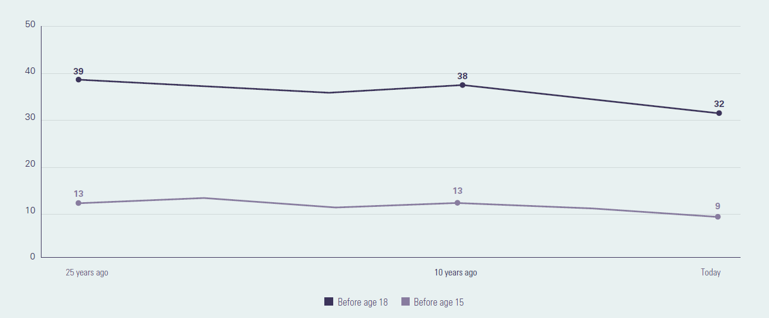
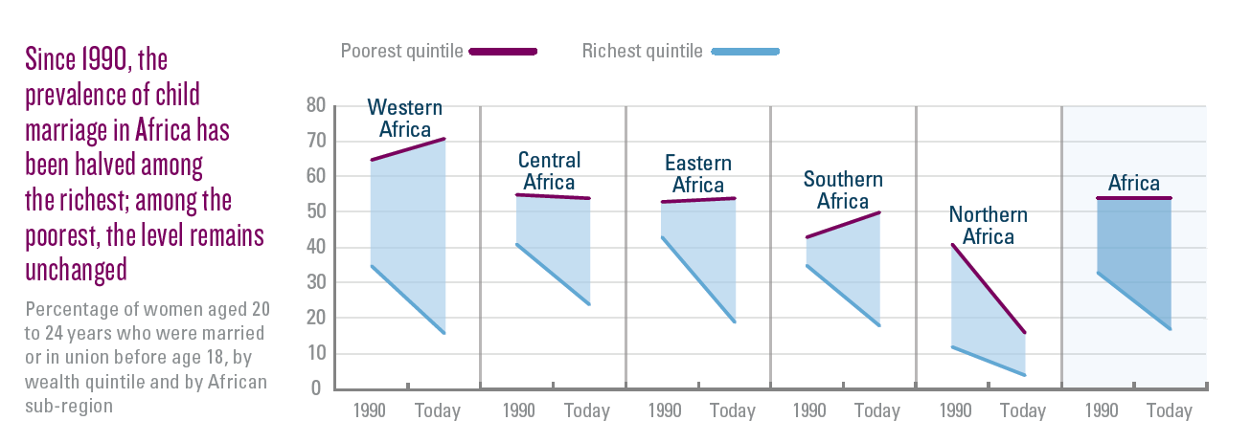
Prevalência das Uniões Prematuras na ESA
Notes:
Eunice
O ritmo de redução da prevalência tem sido lento;
Desde 1990, a prevalência do casamento infantil na África caiu pela metade entre os mais ricos, mas o nível permanece inalterado entre os mais pobres
Durante um período de 25 anos, o casamento infantil na ESA reduziu apenas 7% para meninas antes dos 18 anos; e 4% para meninas antes dos 15 anos.
Mas em Moçambique, a prevalência de raparigas que casam antes dos 18 anos aumentou 2%, de 51% em 1990 para 53% em 2015.
Esse progresso, porém, não foi equitativo; persistem altos níveis de casamento infantil entre os mais pobres , enquanto os declínios na prática se limitam aos mais ricos.
36% das meninas nos países de renda mais baixa do mundo e 35% nos contextos mais frágeis do mundo se casam antes dos 18 anos, quase o dobro da média global
Essa tendência também é a mesma para o status educacional; onde há duas vezes mais noivas crianças entre mulheres sem educação ou ensino fundamental do que entre mulheres com ensino médio ou superior.
O mapa é da publicação do UNICEF, 'Casamento Infantil na África Oriental e Austral: Uma visão estatística e reflexões sobre o fim da prática, junho de 2022'. https://data.unicef.org/resources/child-marriage-in-eastern-and-southern-africa-a-statistical-overview-and-reflections-on-ending-the-practice/

Slide 10
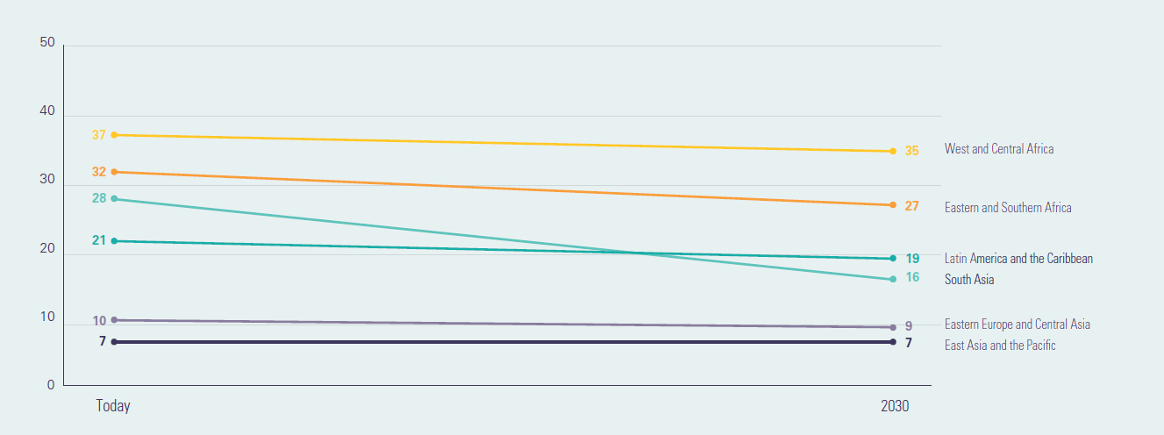
Como as uniões prematuras está mudando na ESA
Notes:
Eunice
O gráfico mostra a prevalência de casamento infantil e uniões prematuras hoje e projeções para 2030.
No topo com a maior prevalência está a África Ocidental e Central.
Seguido pela África Oriental e Austral, a linha laranja.
Se o progresso continuar no ritmo atual e não for acelerado, estima-se que haverá mais 20 milhões de noivas-crianças na região da ESA; e a prevalência teria reduzido apenas 5% até 2030. Isso significa que a região não teria alcançado a meta 5.3 do ODS 5.
O mapa é da publicação do UNICEF, 'Casamento Infantil na África Oriental e Austral: Uma visão estatística e reflexões sobre o fim da prática, junho de 2022'. https://data.unicef.org/resources/child-marriage-in-eastern-and-southern-africa-a-statistical-overview-and-reflections-on-ending-the-practice/

Slide 11

O que é uma abordagem transformadora de género?
Uma abordagem transformadora promove a igualdade de gênero ao | Promover o exame crítico das desigualdades e papéis, normas e dinâmicas de gênero
 | Reconhecendo e fortalecendo normas positivas que apoiam a igualdade e um ambiente favorável
 | Promover a posição relativa de mulheres, meninas e grupos marginalizados
 | Transformar as estruturas sociais subjacentes, políticas e normas sociais amplamente aceitas que perpetuam e legitimam as desigualdades de gênero
A definição de um membro africano de uma abordagem transformadora de gênero:
Quando você corta uma árvore pela raiz, ela não crescerá novamente. Quando você corta um galho, ele continua.
Notes:
Eunice
O que é uma abordagem transformadora de gênero?
Notas de fala
Uma abordagem transformadora de gênero é aquela que promove a igualdade de gênero
Promover o exame crítico das desigualdades, papéis de gênero, normas e dinâmicas de poder
Reconhecer e fortalecer as normas que apoiam a igualdade e um ambiente favorável.
Promover a posição relativa de mulheres, meninas e grupos marginalizados
Transformar as estruturas sociais subjacentes, políticas e comportamentos que perpetuam e legitimam as desigualdades de gênero.
Um membro compartilhou uma definição interessante de abordagens transformadoras de gênero:
“Quando você corta uma árvore pela raiz, ela não cresce mais. Quando você corta um galho, ele continua.”
Só podemos acabar com o casamento infantil se abordarmos as causas profundas da desigualdade de gênero.
Não alcançaremos a igualdade de gênero a menos que abordemos o casamento infantil.
Estamos comprometidos com ambos: nossa declaração de visão vai além de um mundo sem casamento infantil para um mundo onde meninas e mulheres desfrutam de status igual a meninos e homens e podem alcançar todo o seu potencial.

Slide 12
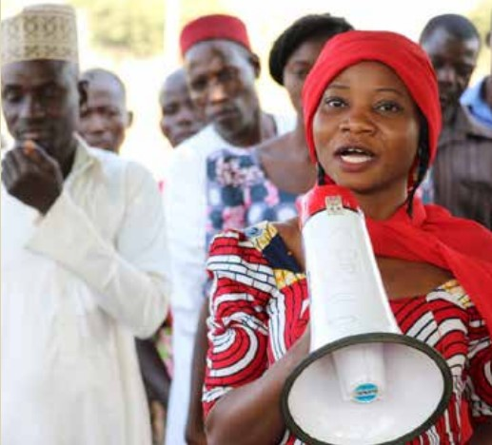
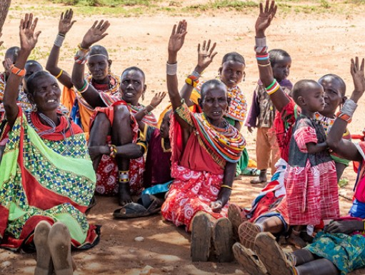

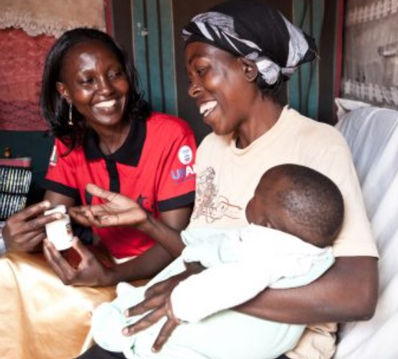
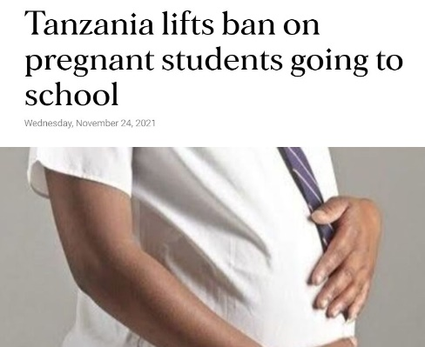

Elementos centrais de uma abordagem transformadora de género
1. Habilidades, agência e liderança de meninas adolescentes
2. Permitindo a mobilização do ambiente, família e comunidade
3. Abordar as masculinidades e envolver homens e meninos
6. É transversal e precisa ser integrado em todo o trabalho de transformação de gênero - normas e desigualdades de gênero
5. Política e mudança estrutural e parcerias institucionais (incl. leis e políticas)
4. Serviços e colaboração multissetorial
Fonte: Nota Técnica sobre GTA no Programa Global pelo Fim do Casamento Infantil, UNFPA, UNICEF e ONU Mulheres
Notes:
Eunice
Elementos centrais de uma abordagem transformadora de gênero?
Notas faladas
A Nota Técnica do Programa Global para Acabar com o Casamento Infantil sobre abordagens transformadoras de gênero descreve 6 elementos centrais de uma abordagem transformadora de gênero – ou se você preferir um jargão livre, maneiras de arrancar uma árvore
Estes são da esquerda para a direita e de cima para baixo
Elemento central 1: habilidades, agência e liderança de meninas adolescentes
Elemento central 2: ambiente propício, mobilização familiar e comunitária
Elemento central 3: abordando masculinidades e envolvendo homens e meninos
Elemento central 4: Serviços e colaboração multissetorial
Elemento central 5: Política e Mudança Estrutural e Parcerias Institucionais, incluindo leis e políticas
O Elemento Central 6 é transversal e precisa ser integrado em todo o trabalho de transformação de gênero, ou seja, Normas e Desigualdades de Gênero
O casamento infantil é unioes prematuras o suma questão complexa que requer uma solução complexa – isso significa colaborar com uma constelação de atores para catalisar mudanças em indivíduos, instituições e múltiplos setores.
Seis palavras que começam com a letra 'p' me ajudam a cortar a complexidade. Eles são:
Poder e privilégio – em nosso engajamento, como estamos catalisando normas progressistas para reequilibrar poder e privilégio?
Político e pessoal – como nossa ação coletiva promove a responsabilidade por serviços, políticas, leis, mercados e orçamentos de qualidade com igualdade de gênero para criar alternativas ao casamento infantil? E como estou trabalhando em meu próprio privilégio e preconceito para ser o melhor que posso pelos direitos das meninas e mulheres.
Potencial e Pessoas – como centramos a voz e as prioridades de meninas e jovens, respeitamos e valorizamos sua diversidade e promovemos seu poder de decisão.

Slide 13
A consequência de não adotar uma abordagem transformadora de género
Alguns membros conseguiram resgatar raparigas de unioes prematuras e essas raparigas agora dependem de nós. Este é um grande problema para nós e para nossas respectivas instituições. Qual é o sentido de resgatar as raparigas das unioes prematuras se não formos capazes de sustentá-las depois – para voltar à escola ou aprender uma habilidade?
As raparigas são incapazes de atingir seu potencial
Os ganhos obtidos são concessões em vez de direitos
Alternativas não são criadas
Raparigas educadas são noivas de maior valor
Aumento do risco de reação
Dirija a prática para o submundo, aumentando a vulnerabilidade das raparigas
Notes:
Eunice
As consequências de não adotar uma abordagem transformadora de gênero
Notas de fala
Para fortalecer o caso da ação transformadora de gênero, aqui estão algumas consequências de NÃO usar abordagens transformadoras de gênero.
A citação à esquerda é de um membro do Girls Not Brides, para resumir:
Alguns membros conseguiram resgatar meninas de casamentos forçados, mas qual é o sentido se não podemos apoiá-los depois?
Sem sistemas e serviços em vigor, qual é o futuro para as meninas que corajosamente vão contra os desejos da família e das normas sociais? E quais são as alternativas ao casamento infantil?
Aumentar a idade mínima legal para o casamento isoladamente pode levar a prática à clandestinidade, substituir o casamento formal por uniões informais (onde as meninas podem ter menos direitos), atrasar a idade do casamento, possivelmente, mas com pouca mudança no empoderamento (habilidades econômicas e de vida como poder de decisão), situação e segurança de meninas e adolescentes.
E sabemos que aqueles que desafiam o status quo são colocados em risco sem o ambiente favorável e o apoio necessário para o ativismo e a defesa.

Slide 14
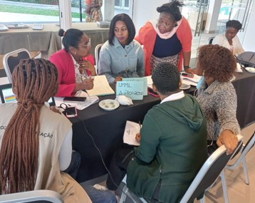
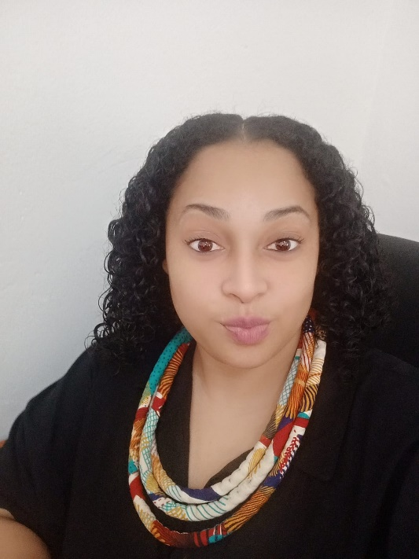
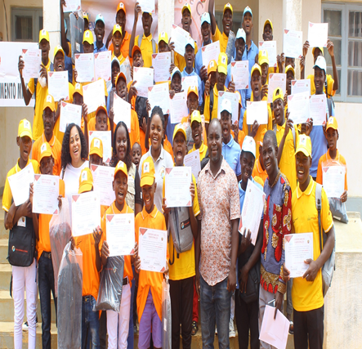
Compartilhamento de experiências par
Eunice Margarido
Defensora do Género Moçambique e Gestora de Gênero e Advocacy na Hopem Network

Slide 15
Empreendendo uma jornada transformadora de género
Fortalecimento de habilidades transformadoras de gènero, conhecimento e liderança
Notes:
Estrela
Empreendendo uma jornada transformadora de gênero: Fortalecendo habilidades, conhecimento e liderança transformadoras de gênero
A parte inicial dessa jornada foi o alinhamento entre a missão e a visão do Programa Global UNFPA-UNICEF para Acabar com o Casamento Infantil, a Iniciativa Spotlight da ONU/UE para eliminar todas as formas de VAWG e o compromisso da parceria global Girls Not Brides para construir ações da sociedade civil para acabar com o casamento infantil.
Os principais participantes nesta jornada transformadora de gênero incluem membros da Parceria Nacional do GNB em Moçambique – CECAP – com um papel fundamental desempenhado pelo membro do NP AMODEFA como Líder de OSC.
Sede da UNICEF, WACA e escritórios regionais e nacionais da ESA, além de representantes do governo
E uma menção especial ao papel desempenhado pelos 3 Gender Advocates que funcionaram como facilitadores líderes dos workshops e continuam a apoiar a aplicação ou promoção da aprendizagem apoiando os membros da OSC, incluindo as sessões do Plano de Ação do Roteiro.
Ferramenta Aceleradora de Transformação de Gênero do UNICEF, que eles testaram em países africanos e asiáticos com programas globais com equipes de GP do UNFPA e UNICEF.
A mudança desejada por meio do investimento neste e nos estágios futuros da jornada transformadora de gênero é reconhecer o poder da ação coletiva e o papel único que a sociedade civil pode desempenhar na construção da massa crítica e da consciência necessária do nível individual ao institucional para permitir que as meninas cumpram seu potencial e exercer voz e escolha.

Slide 16
Degraus em uma jornada transformadora de gênero
1. Reunião Inicial
2. Autoavaliação da Coalizão
3. Sessão Técnica e Classificação dos Elementos Centrais (Dia 1)
4. Coletivo GTA Deep Dives (dia 2)
5. Roteiro GTA coletivo (3º dia)
6. Oficina de Roteiro GTA
7. Implementação piloto do GTA
8. Próximos passos do GTA
90-120 minutos de chamada
Oficina de 2 dias
Semana intensiva GTA de 3 dias
Oficina de 2 dias
Notes:
Estrela

Slide 17
Atravessando o Continuum de Integração de Género para acelerar o progresso para acabar com as uniões prematuras
Desigualdade de genero: perpetua as desigualdades de genero
Sem abordagem de gênero: ignora normas de gênero, o discriminação e desigualdades
Consciente de gênero: reconhece mas não aborda o desigualdades de gênero
Sensível ao gênero: reconhece e considere as necessidades específicas de mulheres e homens
Transformador de gênero: aborda as causas da desigualdades de gênero e trabalha para transformar papéis de gênero prejudiciais , as normas e os relações de poder
Progresso acelerado nas uniões prematuras
Notes:
Estrela
Atravessando o Continuum de Integração de Gênero para acelerar o progresso para acabar com o casamento infantil
Sustentando a jornada transformadora de gênero está a Integração de Gênero – às vezes chamada de Equidade – Continuum.
Isso é familiar, tenho certeza que muitos de vocês
O processo de integração de gênero significa refletir criticamente sobre o impacto das normas, papéis e dinâmicas de gênero, incluindo relações desiguais de poder, e identificar como transformá-los e superá-los para que mulheres, meninas e minorias de gênero exerçam seus direitos e poder iguais, inclusive se , quando e com quem casar.
Em uma extremidade (esquerda) do Continuum, o gênero não é abordado ou as normas e papéis de gênero são explorados, o que perpetua a desigualdade de gênero e, pior ainda, pode ser prejudicial. Mover-se ao longo do Continuum para a direita, passando por consciente de gênero e sensível a gênero em direção a transformador de gênero, mostra um compromisso ativo em abordar as causas profundas da desigualdade de gênero que, por sua vez, acredita-se que levará a mudanças na vida das meninas.
O progresso – às vezes chamado de mover a agulha – ao longo do continuum de integração de gênero é o único caminho para acelerar o progresso para acabar com o casamento infantil em escala, com segurança e sustentabilidade

Slide 18
Pontuações resumidas do cartão de pontuação de autoavaliação do Girls Not Brides
Notes:
estrela
Este slide refere-se à Etapa 2 do ciclo GTA
Ele mostra o título principal do Cartão de pontuação de autoavaliação do Girls Not Brides (uma ferramenta de autoavaliação organizacional). Esta etapa não faz parte do Acelerador GTA da UNICEF original, mas foi incluída sabendo que a ação transformadora de gênero requer uma prática organizacional transformadora de gênero. Ou, em outras palavras, exige que as organizações 'façam o que falam' .
No slide vemos um exemplo das pontuações agregadas dos membros de um coletivo, sendo 1 a menor e 3 a maior.

Slide 19
Elementos Transformadores de Género do Scorecard de Autoavaliação.
6 Princípios do Scorecard que são essenciais para a prática organizacional da GT
1 Parceria compatível e inclusiva
2 Liderança por e para mulheres, jovens e pessoas das comunidades mais consolidadas pelo Casamento prematuro
3 Engajamento ativo com coletivos de mulheres, redes de jovens, grupos de direitos das minorias
4 Abordagens que abordam as causas profundas do casamento prematuro para promover os direitos e a agência das meninas
5 Advocacia para abordar os influenciadores do casamento prematuros, informados por análise de gênero e poder.
6 Casamento prematuro enquadrado efetivamente como uma prioridade de direitos de meninas e mulheres
Notes:
estrela
Neste slide podemos ver os 6 princípios do Scorecard que foram pré-selecionados por sua importância para a prática organizacional transformadora de gênero.
O resultado no gráfico de linhas acima é o resultado das pontuações agregadas para os 6 princípios.
Um tema recorrente é que as pontuações não são o que importa, já que isso não pretende destacar Coalizões com pontuação alta ou baixa; mas sim estimular a reflexão e discussão sobre cada um dos temas.

Slide 20
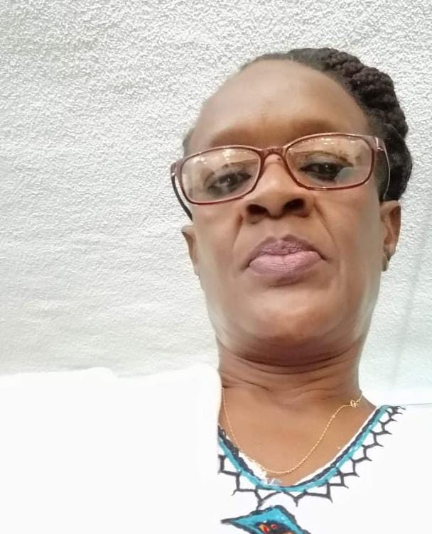
Compartilhamento de experiências par
Estrela Bila
Defensora do Género Moçambique e Secretário Geral da YWCA-Moçambique, Membra do CECAP e Coordenação Técnica & GTA
Notes:
Qual era a expectativa dos membros, experiências do GTA antes do IW?
Quais foram algumas das reações emocionantes às 'novas' informações sobre o GTA?
O que você percebeu que mudou no membro com quem você trabalha e no CECAP como um todo? O que você pode compartilhar como evidência dessas mudanças?

Slide 21
Prática promissora transformadora de género em Moçambique
Notes:
Misericórdia
Notas faladas
Seguem-se alguns slides da revisão de evidências de Moçambique.

Slide 22

Compartilhamento de experiências par
Mwema Uaciquete
Assessora de Género e mudança de comportamento Pathfinder Moçambique.
Notes:
Mwema
Aperfeiçoada as competências e perspectivas analíticas sobre as causas subjacentes à desigualdade de género;
construida uma compreensão partilhada das dinâmicas e estruturas de poder que reforçam as normas e os papéis de género (uniões prematuras, violação, VBG e falta de autonomia corporal);
Com esta oportunidade encontro-me numa posição mais forte para identificar e reforçar normas positivas que apoiem a igualdade de género garantindo assim um ambiente propício que as raparigas necessitam para estarem seguradas e com direitos salvaguardados;
Para CECAP e minha organizacao sou mais um recurso preparada para contribuir na agenda colectiva de igualdade.

Slide 23
Perguntas e respostas
Notes:
Berta

Slide 24
Links para os principais recursos
Nota Técnica sobre Abordagens Transformadoras de Gênero (2020) UNFPA/UNICEF e ONU Mulheres
Aqui
Acelerador de Transformação de Gênero (2021) UNFPA/UNICEF
Aqui
Educação transformadora de gênero. Reimaginando a educação para um mundo mais justo e inclusivo (2021) Plan International
Aqui
Acabar com o casamento infantil, precoce e forçado é crucial para a igualdade de gênero (2020) Girls Not Brides
Aqui
Enfrentando o tabu: programas de sexualidade e transformação de gênero para acabar com casamentos e uniões infantis, precoces e forçados (2019) The Child, Early & Forced Marriage & Unions and Sexuality Working Group
Aqui
Normas transcendentes: abordagens transformadoras de gênero em espaços seguros para mulheres e meninas em contextos humanitários (2021) UNFPA
Aqui
Aprimorando programas de normas sociais: um convite para repensar o “escalonamento” de uma perspectiva feminista (2021) CUSP
Aqui
Orçamento transformador de gênero: um guia para parlamentares pan-africanos (2019) FEMNET
Aqui
Notes:
lara

Slide 25
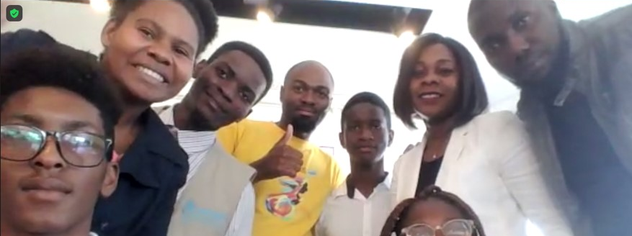
OBRIGADa!

Slide 26
OBRIGADa!

